Slide 1



La perception de la qualité de service dans les hôpitaux publics à l’ère de la crise :
Cas de l’hôpital Hassan II Agadir -Maroc.
4th Current Business Issues
in African Countries
2023
Dounia BOUDAD Doctorante, FSJES Agadir UIZ
Morad ERRACHIDI Doctorant, FSJES Agadir UIZ
Malika AJERAME Professeur Habilité, FSJES Agadir UIZ
Lahoucine ABOUDRAR Professeur d’Enseignement Supérieure, FSJES Agadir UIZ
April 27 – 28, 2023 WWW.CBIAC.NET

Slide 2

Introduction : Contexte et Intérêt
Problématique
Cadre théorique
PLAN
Cadre conceptuel
Méthodologie de recherche
Discussion des résultats
Conclusion : Limites et Perspectives

Slide 3

Introduction

Slide 4

Problématique
Quelles sont les facteurs qui ont influencé la perception des patients sur la qualité de service en temps de crise ?

Slide 5
Cadre théorique
1/2
« Qualité de service »
« La qualité de service est la capacité d'une entreprise à fournir des produits ou des services qui répondent aux besoins et aux attentes des clients de manière efficace, efficace et satisfaisante tout en garantissant une expérience positive pour les clients » (Zeithaml et Berry, 1990).
« La qualité de service est la perception globale des clients de la performance de l'entreprise en termes de produits ou services fournis ». (l'International Organization for Standardization , 2018).

Slide 6
Cadre théorique
2/2
« Crise»
« une situation imprévue qui met en danger les activités normales d'une organisation, et qui nécessite une réponse immédiate et coordonnée pour minimiser les dommages potentiels » (Mitroff & Anagnos, 2001).
« Résilience organisationnelle » :
« La capacité d'une organisation à s'adapter aux changements, à surmonter les défis et à se rétablir rapidement après des perturbations ou des crises ». (Bennett et al., 2018)

Slide 7
Cadre théorique
La théorie de la qualité perçue
Cette théorie suggère que la qualité de service perçue par les patients dépend de leurs attentes et de leur expérience. Pendant les crises, les expériences des patients peuvent être altérées en raison de la charge de travail accrue et des ressources limitées, ce qui peut affecter leur perception de la qualité de service.
Modèle de la qualité des soins de santé (Avedis Donabedian 1966)
Modèle de la qualité perçue des services, (Parasuraman, Zeithaml et Berry 1985)
Modèle de la qualité de vie liée à la santé,(Fitzpatrick et al. 1983)

Slide 8
Cadre théorique
La théorie de la confiance
Cette théorie suggère que la confiance des patients dans les professionnels de la santé et dans les établissements de soins de santé est essentielle pour leur perception de la qualité de service. Pendant les crises, la confiance peut être mise à rude épreuve en raison de l'incertitude et de l'instabilité de la situation.
Modèle de la confiance patient-médecin basé sur l'empathie, l'attitude, la compétence et la communication.(Mainous et al.2001)
Modèle de la confiance patient-médecin, basé sur trois dimensions : la compétence, la bienveillance et l'intégrité.(Thom et Campbell 1997)
Le modèle de Safran et al. 1998

Slide 9
Méthodologie de recherche
Un positivisme aménagé appelé aussi ( Post-positivisme )
ou (modéré)
Méthode Qualitative :
Guide d’entretien ;
Echantillonnage raisonné;
Principe de saturation;
Analyse de contenue;
Logiciel NVIVO 10
Phase Exploratoire

Slide 10

Résultats de la recherche

Slide 11

Nuage de mots clés issu des guides d’entretiens
Source : Sortie du logiciel Nvivo10

Slide 12
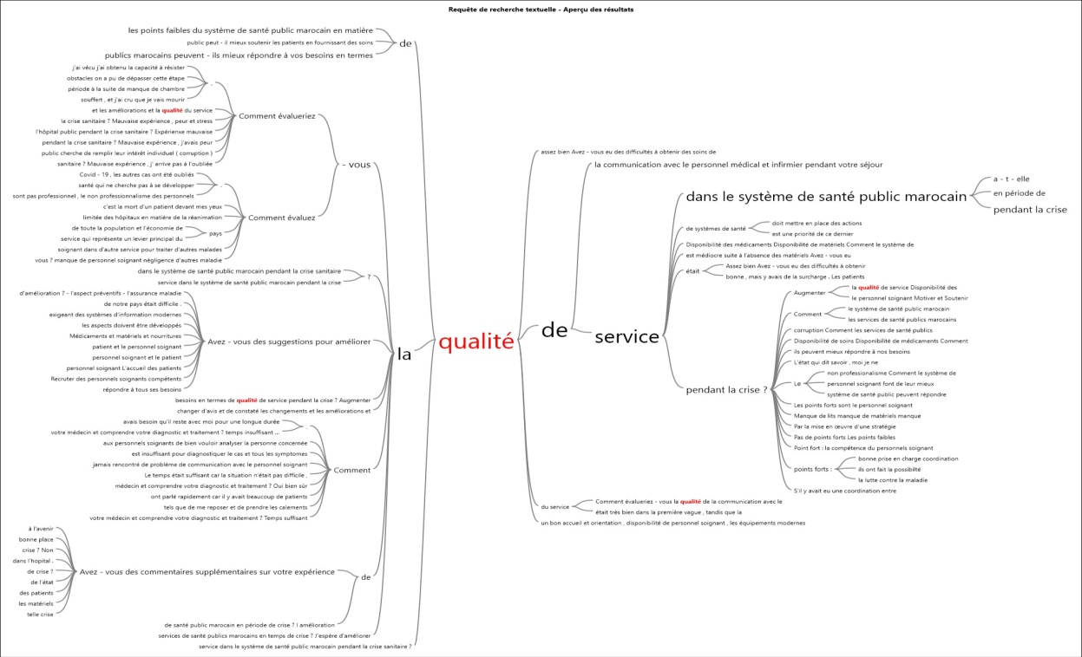
Synapsie textuelle du concept « Qualité de service »
Source : Sortie du logiciel Nvivo10

Slide 13
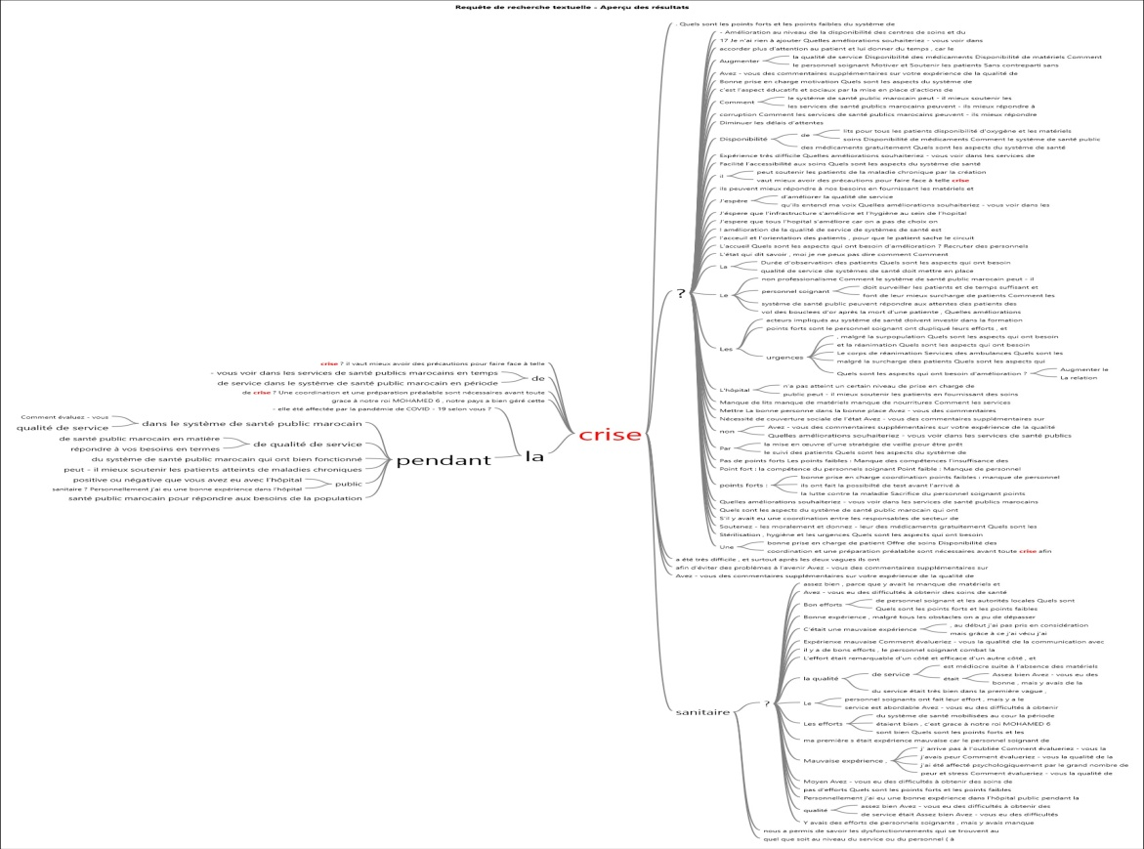
Synapsie textuelle du concept « Crise »
Source : Sortie du logiciel Nvivo10

Slide 14
Modèle conceptuel
communication
Empathie
Disponibilité de médicaments
Qualité de service
(en temps de crise)
Disponibilité des matériels et équipements
Disponibilité de personnel soignant
Professionnalisme de personnel soignant
Accessibilité
Corruption
préparation préalable de crise
Source : Par nous même.

Slide 15
Discussion de résultats

Slide 16
V01-Communication
La majorité des propos des répondants convergent vers le gain de leur confiance par le personnel soignant est cela n’est possible que d’après une communication efficace et transparente (Ils doivent communiquer clairement avec les patients sur les changements dans les politiques, les procédures et les horaires de soins de santé ;
Ces propos ont été affirmés dans l'étude de Sharma et al. (2021) cette étude a révélé que la communication était un facteur clé de la qualité de service pendant la crise.

Slide 17
V03-Disponibilité des médicaments
L’augmentation de la demande a entraîné des pénuries de médicaments dans de nombreux pays (Gupta et al., 2020).
De plus, les mesures de confinement et les restrictions de voyage ont perturbé les chaînes d'approvisionnement des médicaments, ce qui a également contribué à la pénurie de médicaments (Krause et al., 2020).

Slide 18
V04-Disponibilité des matériels et équipements
Cela est affirmée par (Ranney et al., 2020) la disponibilité des matériels et équipements pendant la crise, tels que les respirateurs, les masques et les équipements de protection individuelle est cruciale pendant la pandémie de COVID-19 pour protéger les travailleurs de la santé et les patients.
la pandémie a également entraîné une perturbation de la production et de la distribution des équipements de protection individuelle, ce qui a aggravé la pénurie d'équipements (Baker et al., 2020).

Slide 19
Conclusion

Slide 20
Etude exploratoire ;Ce qui ne permet pas de généraliser
les résultats
Limite
Etude confirmatoire (quantitative)
Perspective
Limite
Le choix d’un seul hôpital public comme terrain
d’investigation
Elargir la population ; au niveau national
Perspective

Slide 21
Merci pour votre attention.

